Slide 1
К В Н
«По страницам любимых сказок».

Slide 2
Незнайки, муха,приключение, рыбаке, золотой, и,о,ключик, снежная, рыбке, горбунок, и его, пух, Цокотуха, друзей, сказка, конек, Вини,королева.

Slide 3
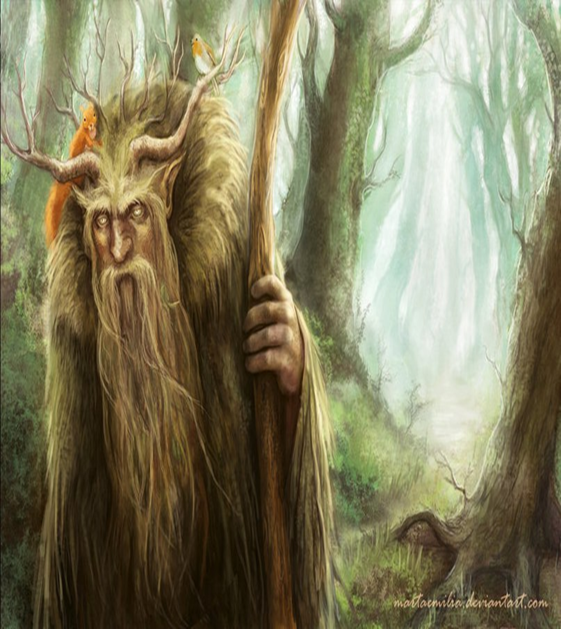

Slide 4
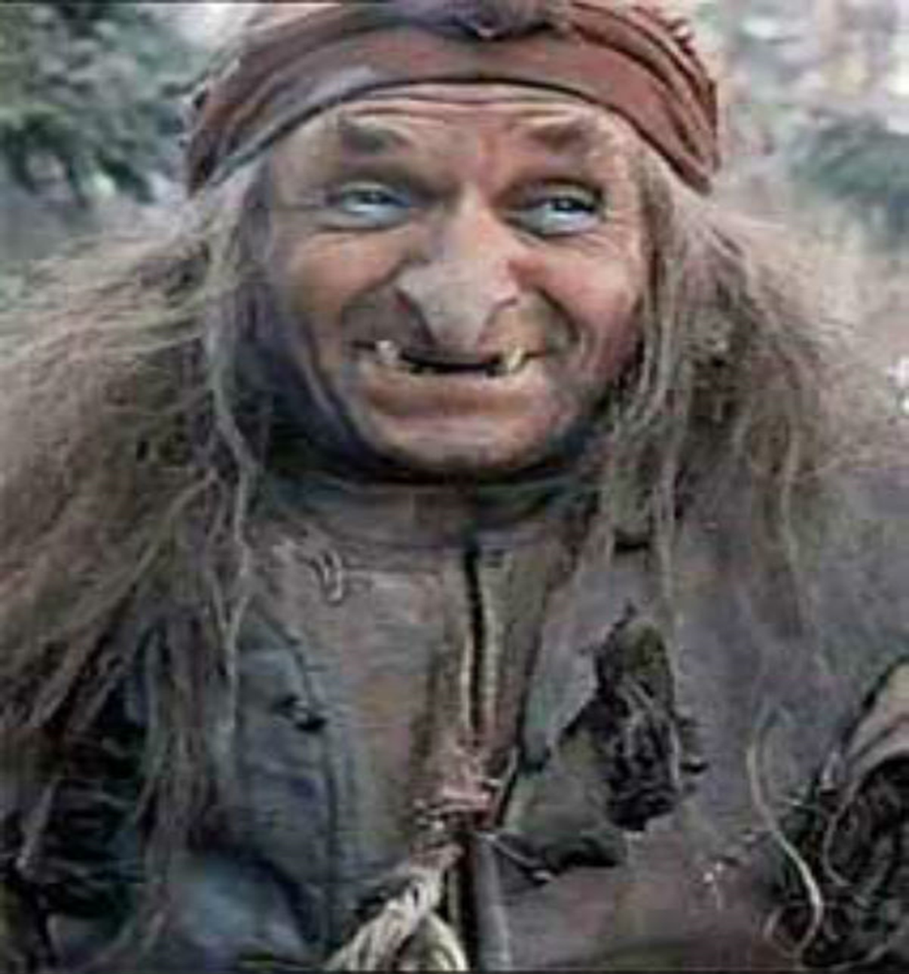
Явились? Не запылились. Ну что ж, посмотрим, на что вы способны. Я вам такие задания приготовила, никогда не отгадаете.
.

Slide 5
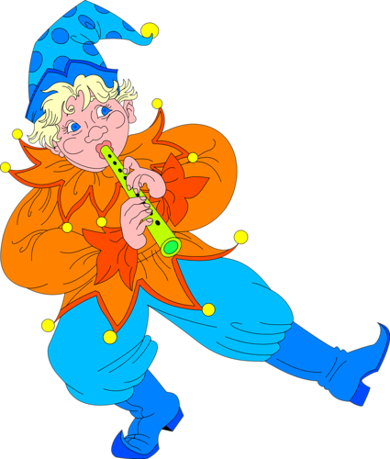
Сейчас вы услышите отрывки из сказок. Ваша задача – узнать, из какой сказки этот отрывок.

Slide 6
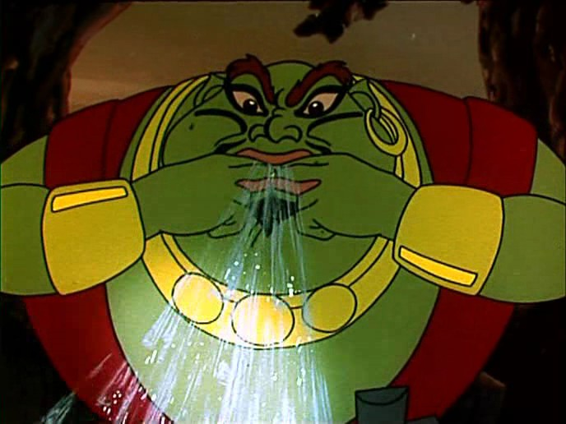
Хорошее дерево у меня. Чудом зовут. А растут на нем вещи, которые некоторые сказочные герои потеряли. Угадаете, чьи это вещи, дальше пойдете.

Slide 7


Slide 8
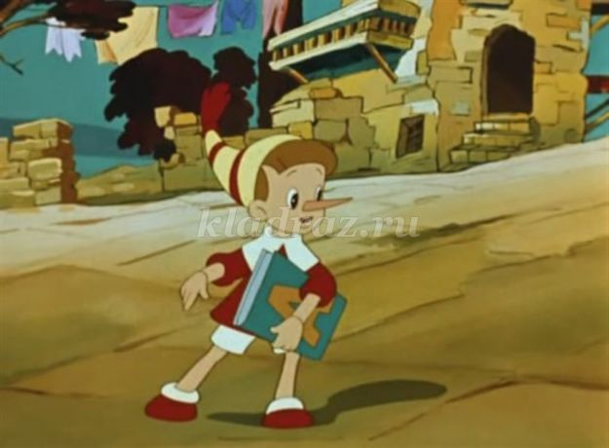

Slide 9
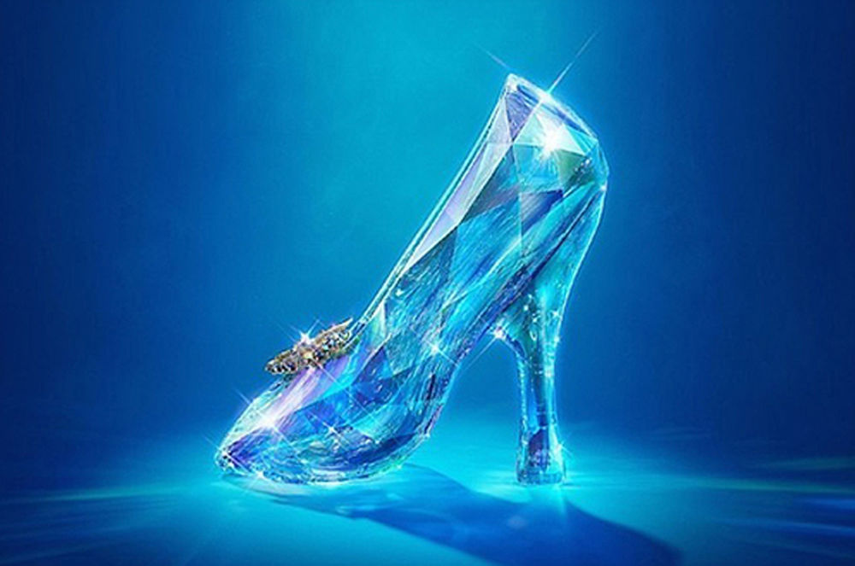

Slide 10
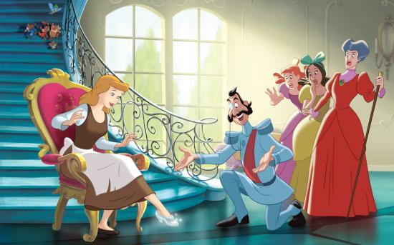

Slide 11
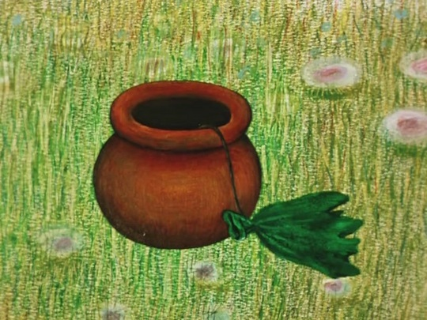

Slide 12
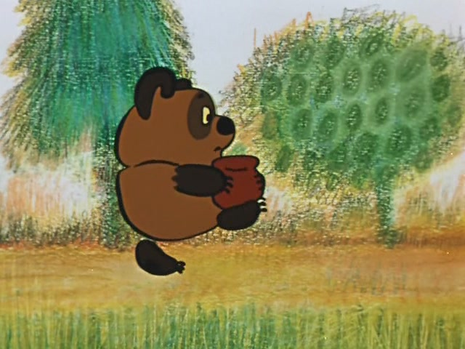

Slide 13
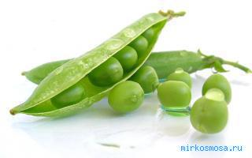

Slide 14
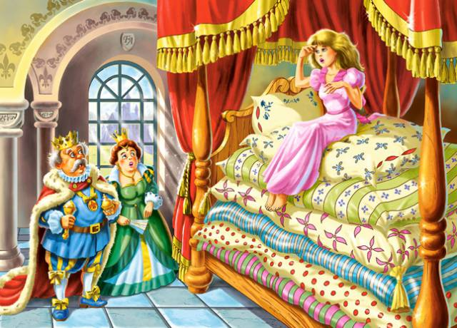

Slide 15
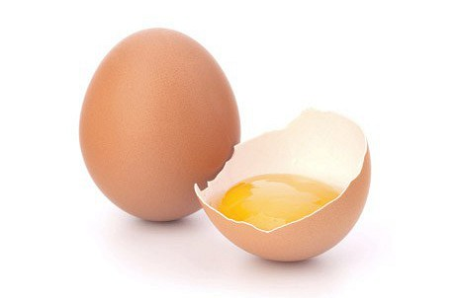

Slide 16


Slide 17
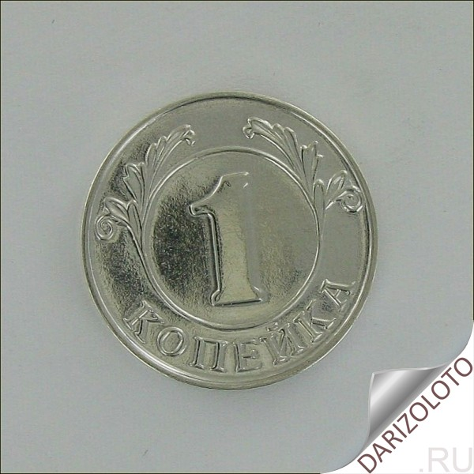

Slide 18


Slide 19
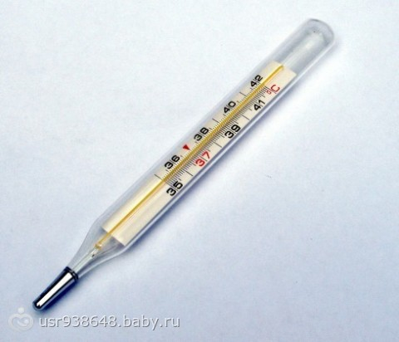

Slide 20
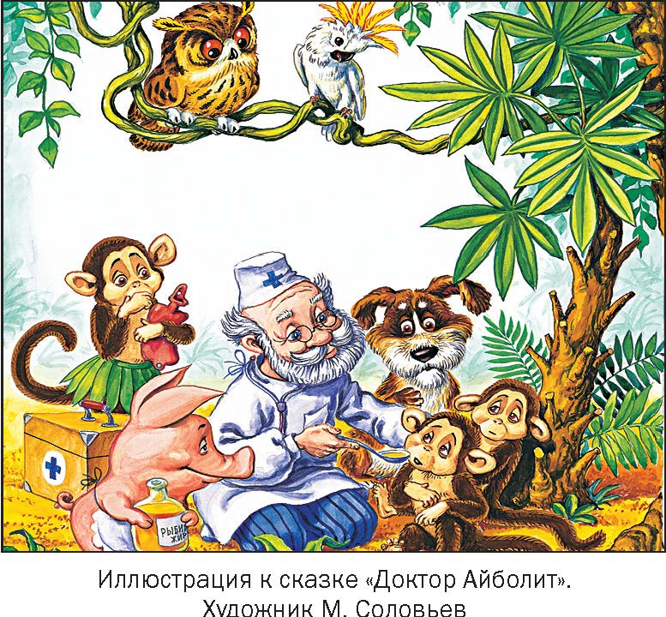

Slide 21
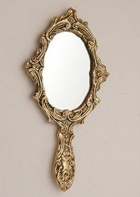
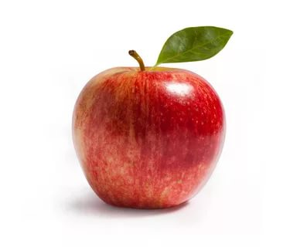

Slide 22
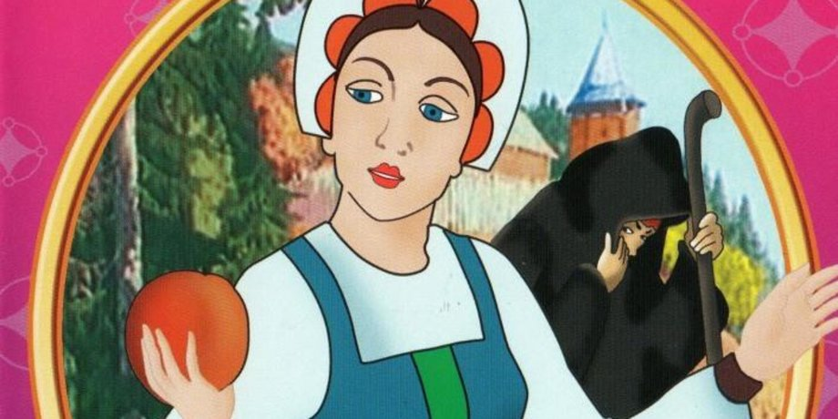

Slide 23
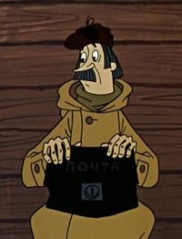
.Приготовил я вам, ребятушки, загадки. Интересные да запутанные. Сам еле разгадал.

Slide 24
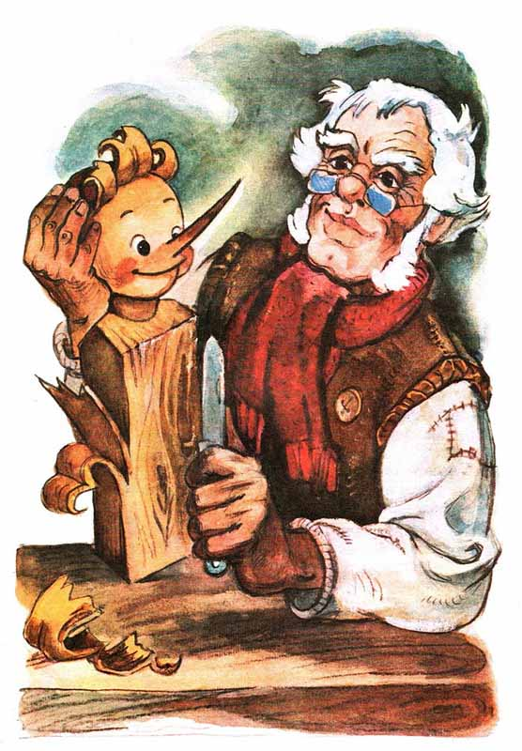
Ну что ж, дорогие мои любители сказок. Вы прошли долгий и нелегкий путь, и, наконец, попали в мою сказочную мастерскую. А задание вам такое- Вы должны нарисовать иллюстрацию к этому стихотворению.

Slide 25
Жил осьминог со своей осьминожкой
И было у них осьминожков немножко
Все они были разного цвета:
Первый зеленый, второй — фиолетовый
Третий — как зебра весь полосатый,
Черные оба — четвертый и пятый,
Шестой темно — синий от носа до ножек
Желтый — прежелтый — седьмой осьминожек
Восьмой — словно спелая ягодка, красный...
Словом, не дети, а тюбики с краской

